Slide 1
Analytická geometrie
VY_32_INOVACE_AGEO_08
Kružnice a přímka

Slide 2
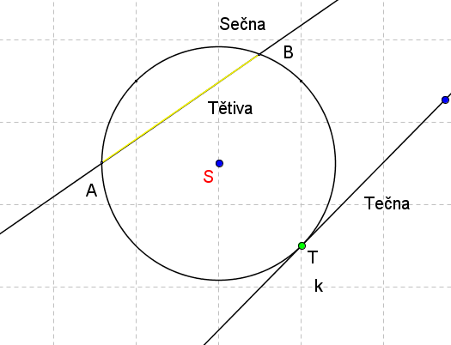
Poloha kružnice a přímky
Hledáme společné body a rozlišujeme
Nesečna

Slide 3
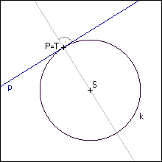
Tečna
1 společný bod
p ∩ k = {T}
T je bod dotyku
tečna

Slide 4
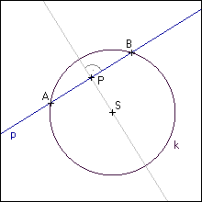
Sečna
2 společné body
sečna
p ∩ k = {A,B}
A, B průsečíky

Slide 5
Vnější přímka
0 společných bodů
nesečna
p ∩ k = {}

Slide 6
Výpočet
Řešíme soustavu lineární a kvadratické rovnice
Podle hodnoty diskriminantu
D > 0 sečna
D = 0 tečna
D < 0 vnější přímka

Slide 7
Zdroje
VOŠICKÝ, Zdeněk. Matematika v kostce. 1. vyd. Havlíčkův Brod: Fragment, 1996, 124 s. ISBN 80-720-0012-8.
Wikipedia: the free encyclopedia [online]. San Francisco (CA): Wikimedia Foundation, 2001- [cit. 2013-05-26]. Dostupné z: http://cs.wikipedia.org/wiki/Soubor:Prouzkova_rozdilova_konstrukce_elipsy.jpg
[online]. [cit. 2013-05-26]. Dostupné z: http://www.matweb.cz/elipsa
HUDCOVÁ. Sbírka úloh z matematiky pro SOŠ, studijní obory SOU a nástavbové studium. PROMETHEUS, spol. s r.o. ISBN 10348405.
© RNDr. Anna Káčerová

